Slide 1
Презентація на тему: «Гоголь і Україна»
Підготував учень 9 класу Антонюк Віктор

Slide 2
Зміст
1.Коротка біографія Миколи Васильовича Гоголя. 2.Великі сорочинці і Гоголь. 3.Село Василівка і Гоголь. 4.Ніжин і Гоголь. 5.Київ і Гоголь. 6.Одесса і Гоголь.

Slide 3
Коротка біографія Гоголя
ІМ’Я ПРИ НАРОДЖЕННІ: Микола Васильович Гоголь-Яновський
ДАТА НАРОДЖЕННЯ: 20 березня (1 квітня) 1809 року
МІСЦЕ НАРОДЖЕННЯ: с. Великі Сорочинці на Полтавщині
ДАТА СМЕРТІ: 21 лютого 1852 р.
МІСЦЕ СМЕРТІ: Москва
ПОХОДЖЕННЯ: Перший у родині Гоголів, хто народився в званні “потомственного російського дворянина”
ОСВІТА: Полтавське повітове училище (1818- 1819), гімназія вищих наук у Ніжині (1821-1828) РІД ДІЯЛЬНОСТІ: Письменник
ЖАНРИ: Оповідання, повісті, комедії

Slide 4
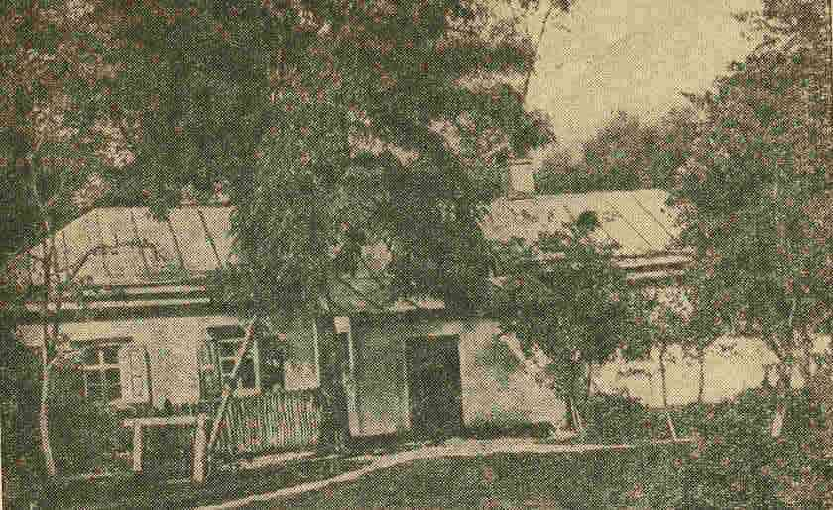
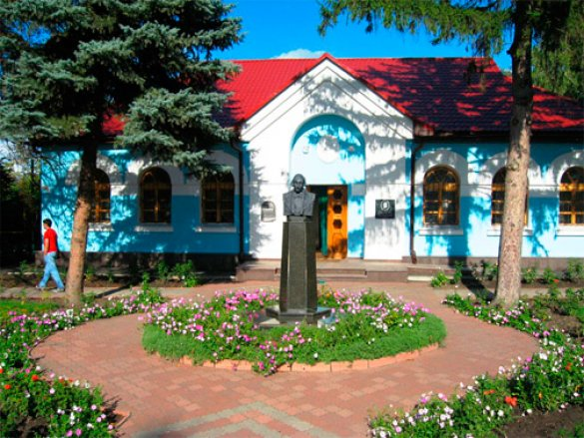
Великі Сорочинці
Великі Сорочинці - місце народження М. Гоголя. (Великі Сорочинці, розташовані неподалік Миргорода на Полтавщині, увійшли в історію як місце народження М. Гоголя, бо саме тут, у скромному будиночку повітового лікаря М. Трохимовського, 20 березня (1 квітня) 1809 року народився майбутній письменник. 1911 року скульптором І. Гінцбургом тут споруджено пам'ятник М. Гоголю, а з 1929 року відкрито музей.)

Slide 5
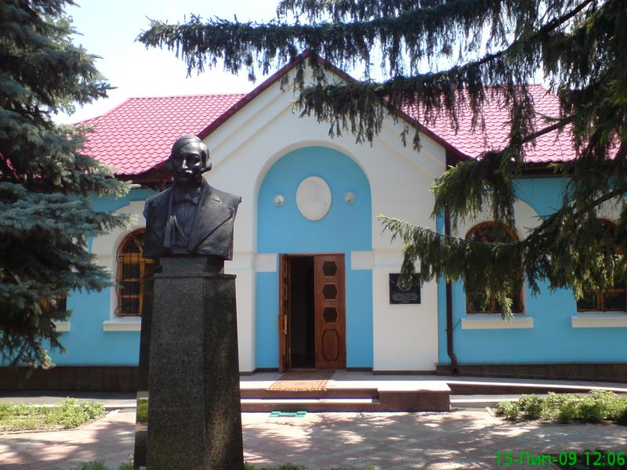
28 серпня 1911 року відбулося відкриття пам'ятника М.В.Гоголю у Великих Сорочинцях скульптора І.Я.Гінцбурга

Slide 6
Село Василівка
Родовий маєток - село Василівка. (У далекому минулому Василівка - родовий маєток Лизогубів. Тетяна Семенівна Лизогуб, взявши шлюб з Опанасом Дем'яновичем Гоголем – дідом Миколи Васильовича Гоголя, 1781 року отримала від батька хутір Купчинський, який згодом перейменували у Василівку на честь батька майбутнього письменника. Тут він провів перші десять років життя, успадкувавши від батька, Василя Опанасовича, почуття гумору, хист оповідача, любов до театру. Мати, Марія Іванівна, палко вірила в талант сина. Десяти років Миколу Гоголя відправили до Полтавського повітового училища.)

Slide 7
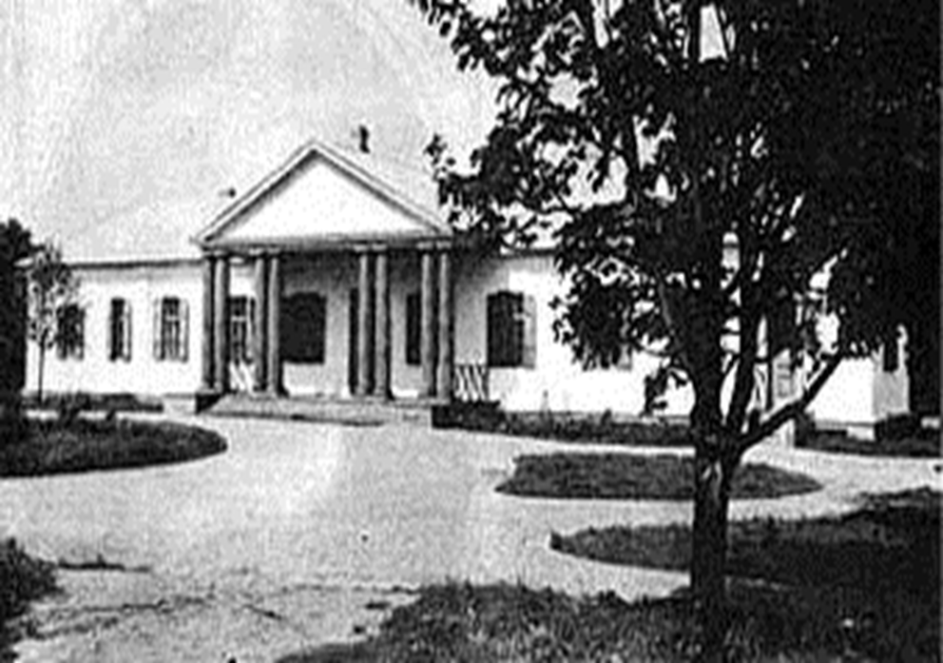
Батьківський дім у Василівці (Яновщині)

Slide 8
Ніжин
Ніжин у житті М. Гоголя. (Дванадцяти років Гоголя привезли в Ніжин до гімназії вищих наук, яку ще називали ліцеєм. Разом із Гоголем навчалися Нестор Кукольник, Євген Гребінка – майбутні поети. Тут здружився він з Олександром Дашлевським, майбутнім письменником, та іншими. Україна стала для нього початком життя і творчості. Тут уперше він вийшов на сцену, зігравши роль дуже старого діда, написавши п'єсу з українського життя. Ніжин став духовною і творчою колискою письменників. Не випадково, мабуть, тут встановлено перший пам'ятник Гоголю, створений ще 1881 року талановитим українським скульптором Парменом Забілою, відкрито перший музей Гоголя.

Slide 9
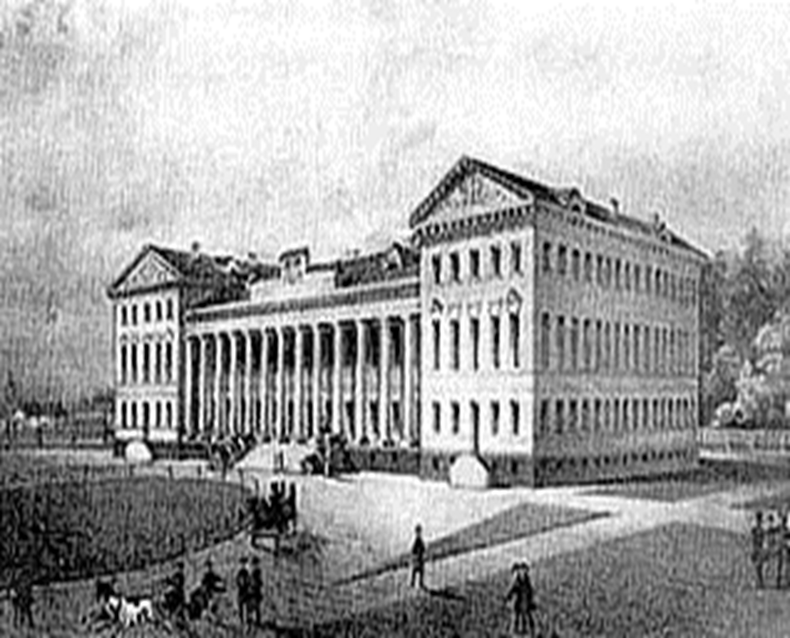
Ніжин. Гімназія вищих наук

Slide 10
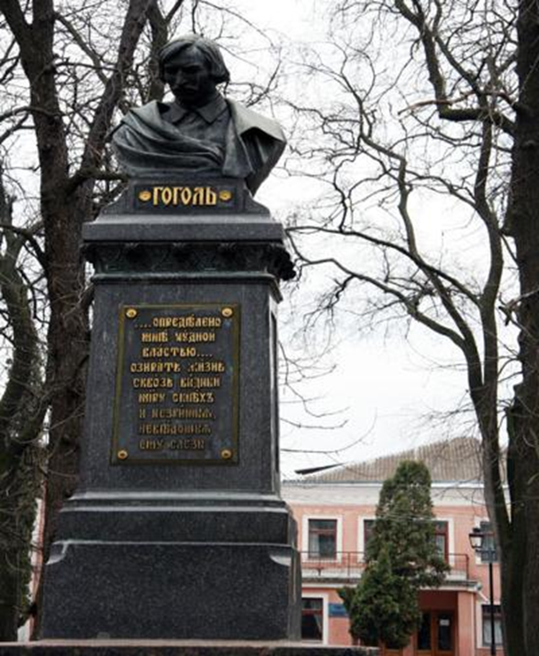
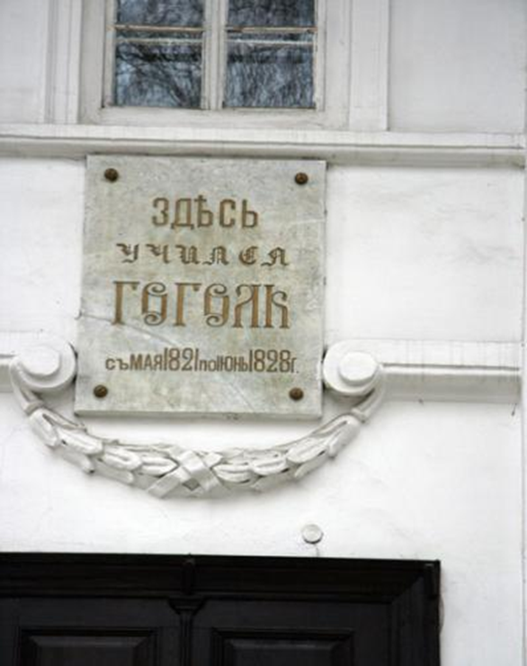
Ніжин може похвалитися першим у світі пам'ятником Миколі Васильовичу Гоголю (1881р.) .

Slide 11
Київ
М. Гоголь у Києві. (По-справжньому М. Гоголь пізнав Київ вже після Петербурга й Москви, хоч бував у цьому місті ще 1827 року. Коли в Києві у 30-ті роки XІX століття відкривається університет, завдяки зусиллям Пушкіна й Жуковського призначають ректором українця М. Максимовича, друга Гоголя, ботаніка та фольклориста. На прохання автора "Вечорів на хуторі біля Диканьки" Пушкін клопочеться про надання Гоголю кафедри загальної історії. Сповнений планів і мрій, Гоголь вже планує писати історію України і натхненно пише Максимовичу: "Туди, туди, у Київ, давній, прекрасний Київ! Він наш..."

Slide 12
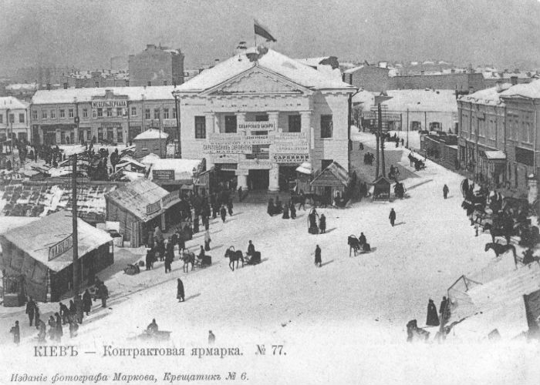
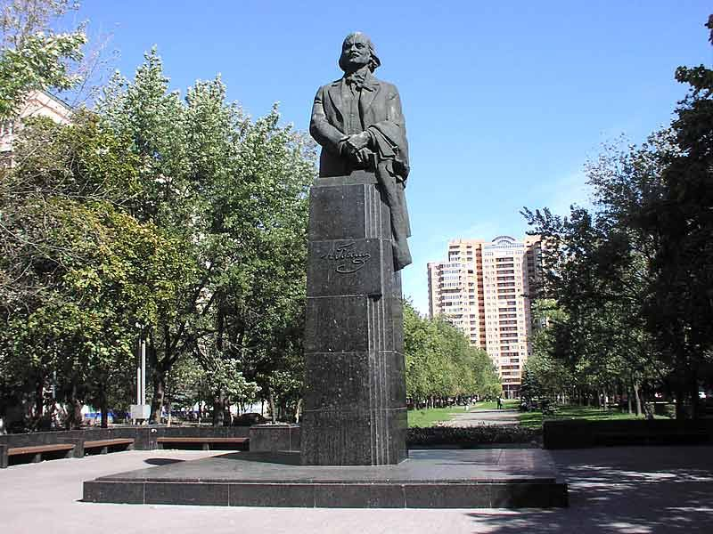
Проте питання про призначення Гоголя у Київ так і не було вирішене. Та Микола Васильович бував у Києві, любив гуляти його вулицями, часто бував біля Андріївської церкви та у Печерській лаврі. Після перебування у Києві Гоголь переробив "Тараса Бульбу". З містом пов'язана і друга перлина гоголівської прози - "Страшна помста". Останній раз він був у Києві 1848 року.)

Slide 13
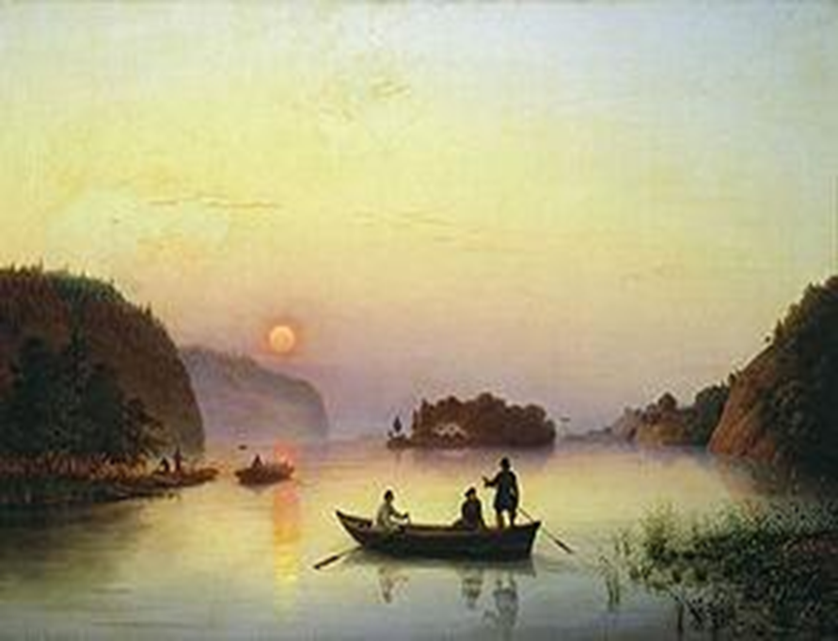
Переправа Гоголя через Дніпро

Slide 14
Одесса
М. Гоголь в Одесі. (Уперше М. Гоголь побував в Одесі перед останнім приїздом до Києва 1848 року. Він повертався з Єрусалима на Батьківщину морем разом з російським консулом в Сирії К. М. Базілі, своїм ліцейським приятелем. Костянтин Михайлович Базілі – один із тих випусників Ніжинського ліцею, які разом із Гоголем становили його гордість. Син грецького патріота, який під загрозою страти втік до Одеси, Базілі став не тільки видатним російським дипломатом, але й ученим-поліглотом, спеціалістом з Близького Сходу, людиною широкого мислення. Спілкуванням із цією людиною М. Гоголь завжди дорожив. Удруге письменник приїхав до Одеси, щоб провести тут зиму 1851 року.

Slide 15
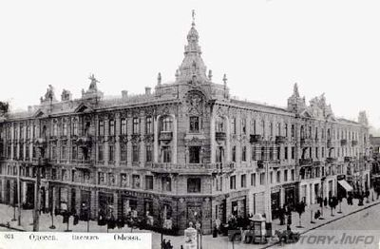
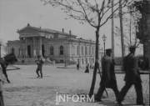
Тут він здружився з акторами місцевого театру. Тепло Одеси зігріло його, вселило надії на завершення роботи над другим томом "Мертвих душ". І Гоголь весь поринув у цю роботу. В Одесі досі збереглися будинки, де перебував Гоголь. Отже, з Україною пов'язане не тільки дитинство Гоголя, його юність, але й роки зрілості. З Україною пов'язана практично вся творчість М. Гоголя.)

Slide 16
The end

